Slide 1
Présentation
Projet SI
Blog évolutif
Présenté par :
Bilal EL JAYI
Issame BELLAHSENE
Jérémy ZAÏRE

Slide 2
Sommaire
Un blog évolutif, paramétrables et ergonomique
Page d’accueil
Schéma base de données
Moyens techniques
Principe
Ergonomie
Problèmes rencontrés

Slide 3
Un blog évolutif, paramétrable et ergonomique
Utilisation de Bootstrap
Site web qui s’adapte aux petits formats comme au grand
Relié par une base de données
Application attrayante pour attirer l’œil de l’enfant

Slide 4
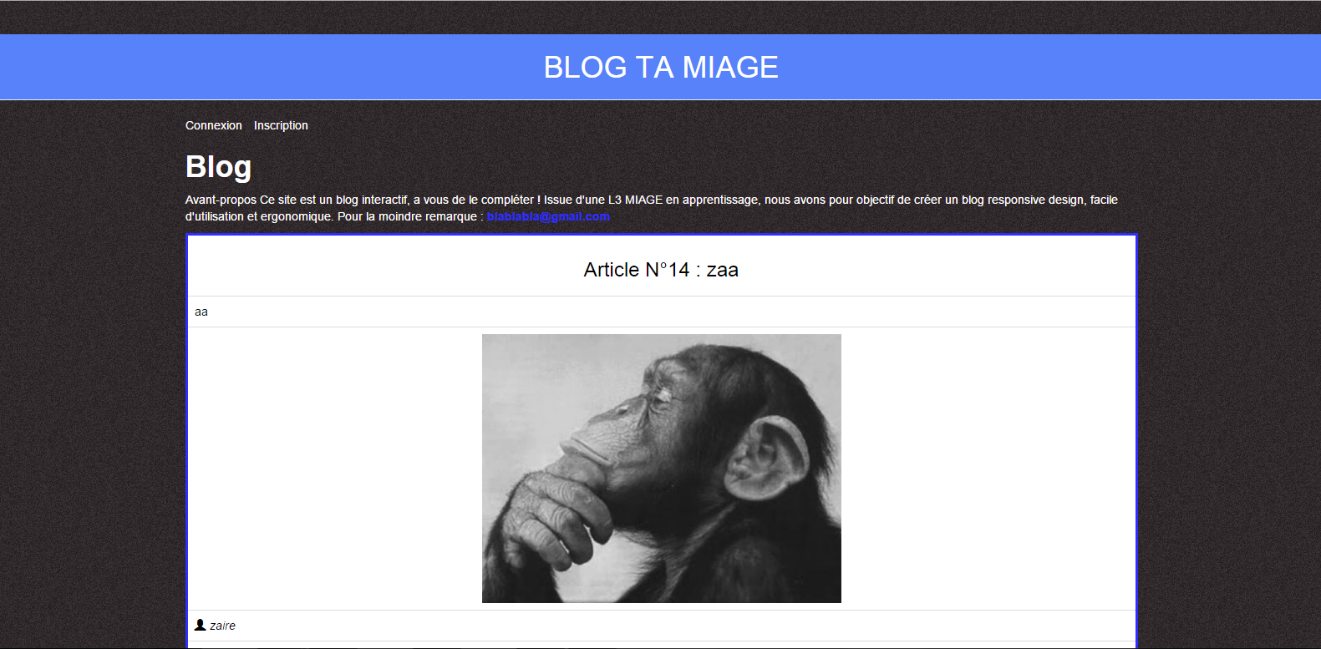
Page d’accueil

Slide 5
Langage et choix techniques
Utilisation du langage orienté objet JAVA
Utilisation d’un site internet Free et d’une base SQL
Librairie DbwConnection pour la liaison à la BDD

Slide 6
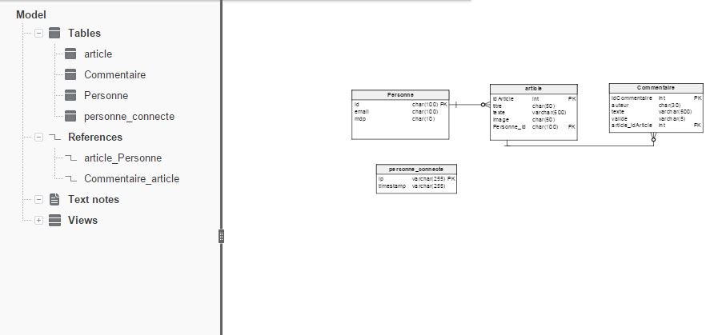
Schéma base de données

Slide 7
Moyens techniques
4 entités :
Personne
Article
Commentaire
Personne_connecte
Serveur Apache, scripts PHP, pages HTML, CSS
Variable de session pour les utilisateurs authentifié et les captcha

Slide 8
Principe
Inscription libre et rapide
Chaque inscrit peut créer un ou plusieurs articles
Chaque visiteur peut laisser un commentaire
Lecture des commentaires possible pour les visiteurs
Validation des commentaires par l’auteur de l’article

Slide 9
Ergonomie
Fermeture automatique de la fenêtre de commentaire
Liens inutiles caché
Compteur de commentaires mis à jour automatiquement
Lecture des commentaires possible pour les visiteurs
Validation des commentaires par l’auteur de l’article

Slide 10
Problèmes rencontrés
Synchronisation des fichiers → Utilisation de SVN
Problèmes de comptabilité site en ligne
Organisation des fichiers → Modèle MVC
Coupure internet chez l’un de nous

Slide 11
Merci de votre attention

